Slide 1



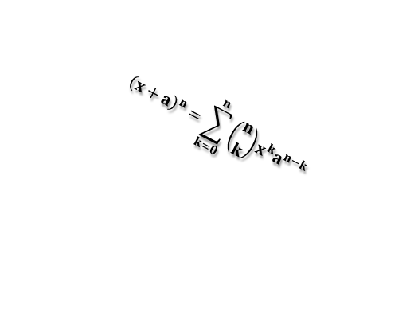
九年级10（语数英）班03·06作业登记
数学:1.讲练本P40-43（语数英和物化班都写）
3.全练本P269（语数英和物化班都写）
注*：红色字体为物化班作业，黑色字体为语数英班作业，淡绿色字体为统一作业
英语:1.讲练本P7-8 （语数英和物化班都写）
2.精练本P4-6 （语数英和物化班都写）
3.话题22·23·24·25 （语数英和物化班都写）
化学 :1.
物理1.《中考备战》P35页以前完成（物化班）6
历史：历史总复习手册第五单元，只写选择，自批自改
（语数英）
$${\left(x+a\right)}^{n}=\sum_{k=0}^{n}{\left({n \atop k}\right)x^{k}a^{n−k}}$$
Neko.Q
www.darntech.net × 63.beimokj.com
语文: 1.
2.

